Slide 1
新北市天主教恆毅高級中學110(1)社團
選社系統：新北市校務行政系統 – 高中職校務
選社時間：8/17(二)08:00~8/23(一)16:00止
選社年級：高國一、二未選社團及獨招未錄取之同學
選填志願：請務必點選1~25的志願序，以免系統分發無錄取社團
(如志願分發仍未入社，將由訓育組安排進入未滿之社團)
系統登入：請務必先登入測試，帳密如無法登入二次，請連絡訓
育組查詢29923619分機198立銘，以免系統帳號被鎖
，需等待帳號停用時間， 後才可以再次登入系統。

Slide 2
校 網 首 頁 點 選 新 北 校 務 行 政 系 統

Slide 3
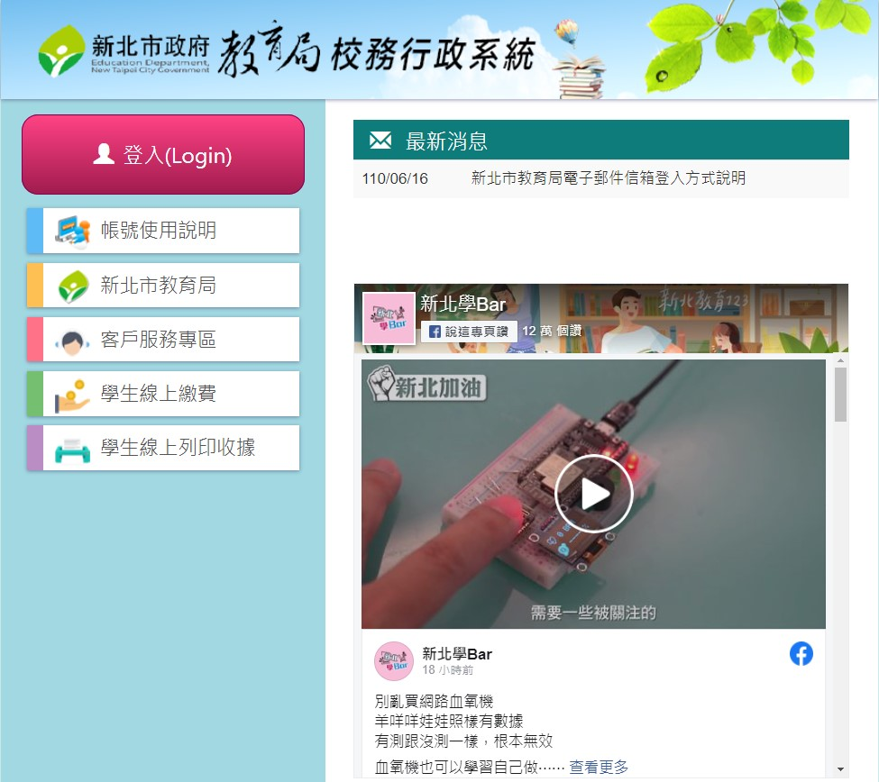
按 登 入 請 自 使 定 用 帳 國 號 小 及 所 身 設 分 定 證 密 碼

Slide 4
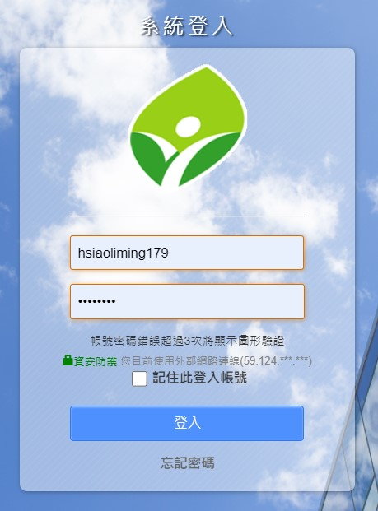
登入錯誤二次請打 電話至訓育組查詢 29923619分機198蕭立銘

Slide 5
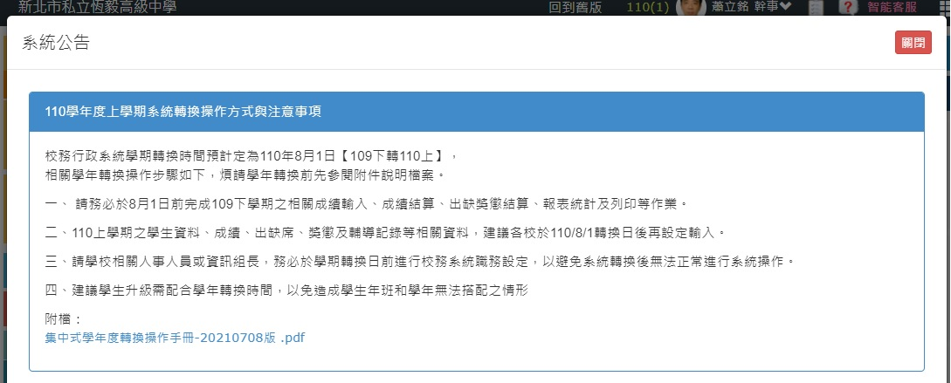
按關閉

Slide 6
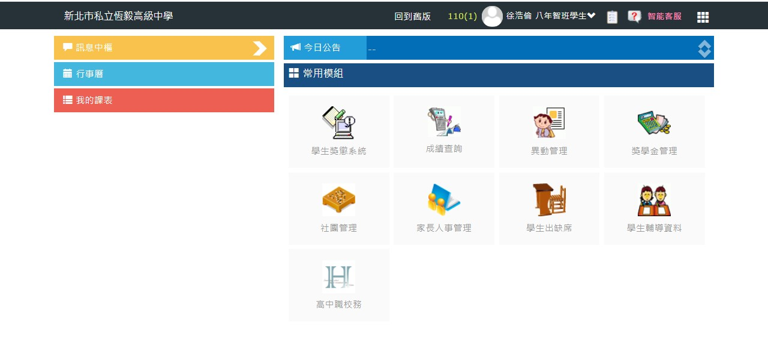
點選社團管理

Slide 7
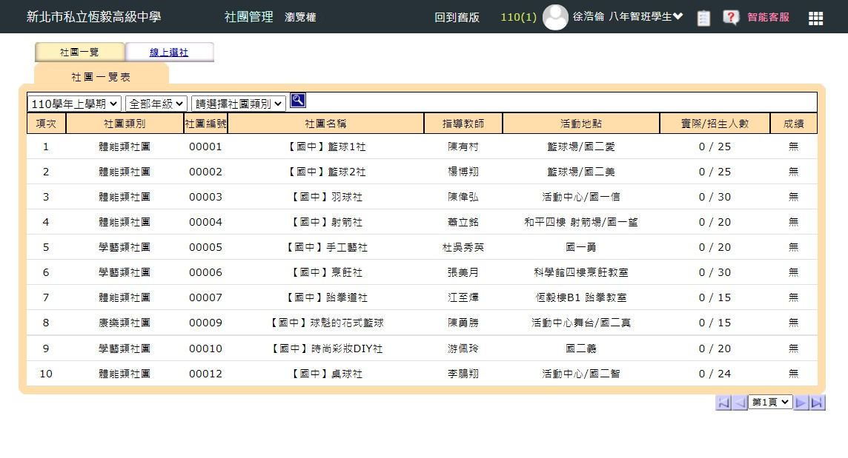
點選線上選社

Slide 8
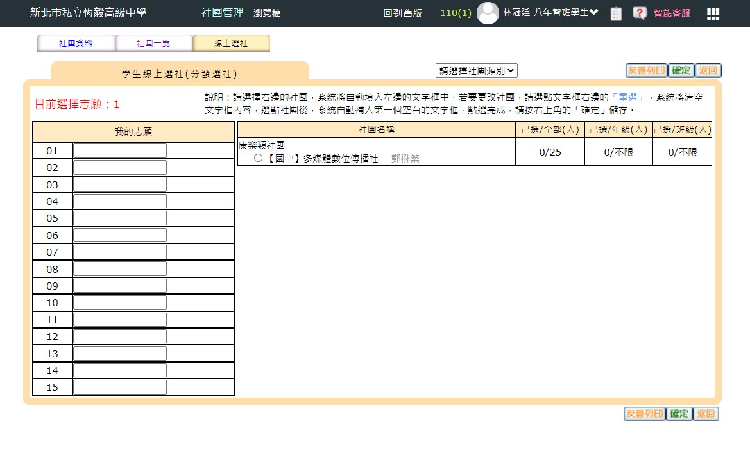
依左列順序點選右列社團，請務必 填選「25」個社團，以免造成選填 分發後沒有選入社團，最後按確定 送出，完成選社。

Slide 9
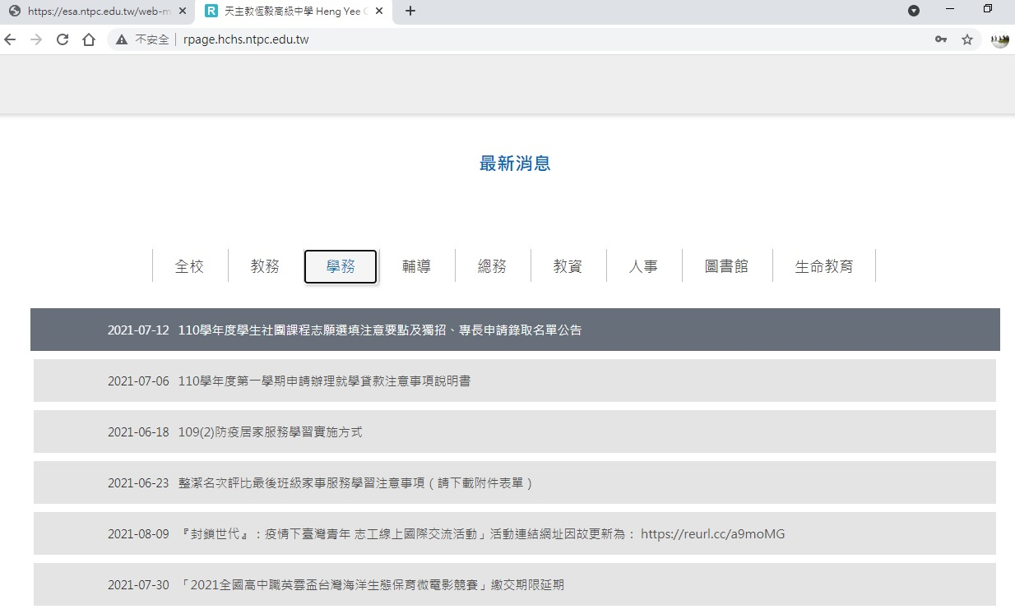
校網最新消息 - 學務 - 110學年度社團課程及名單公告

